Slide 1
Урок МХК в 11 классе по теме
«Северное Возрождение в поисках правды о человеке на примере картины
«СЕМЬ СМЕРТНЫХ ГРЕХОВ»
Иеронима Босха автор: учитель истории высшей категории
МБОУ «Гимназия № 1» города Курчатова Курской области
Грибова Наталья Вячеславовна

Slide 2
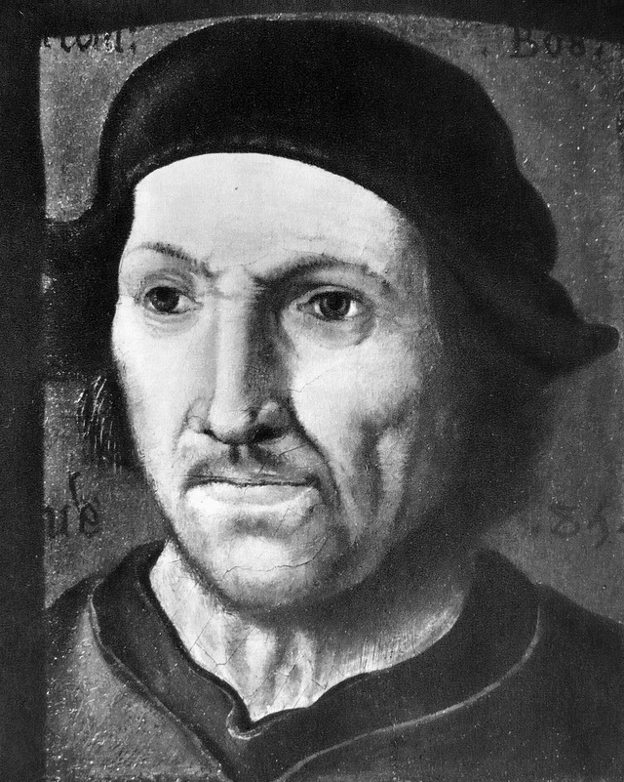
Иероним Босх

Slide 3
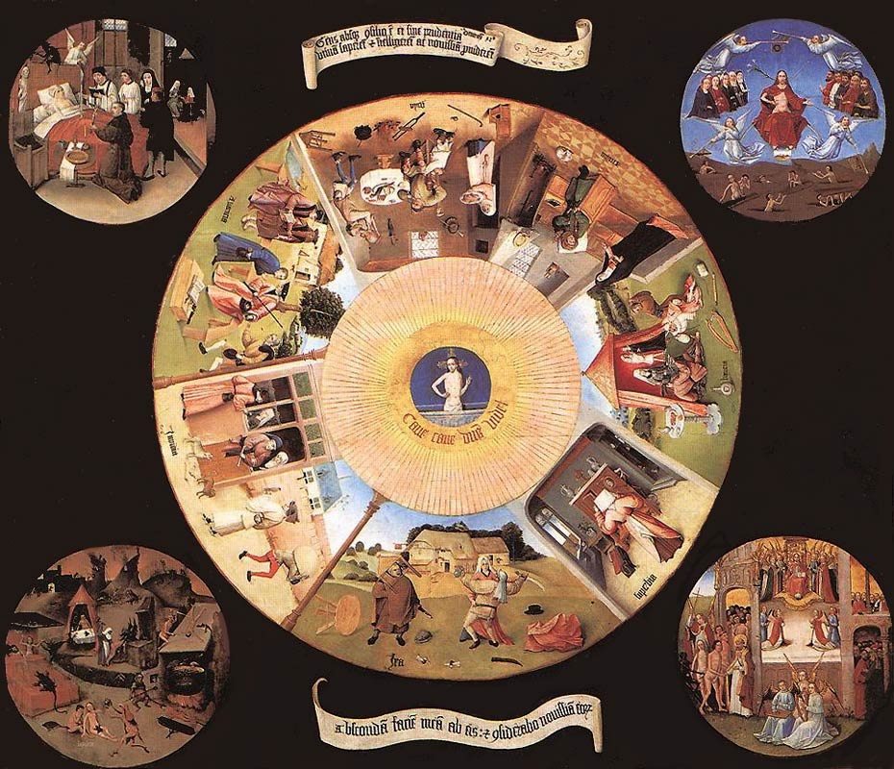
Иероним Босх «Семь смертных грехов»

Slide 4
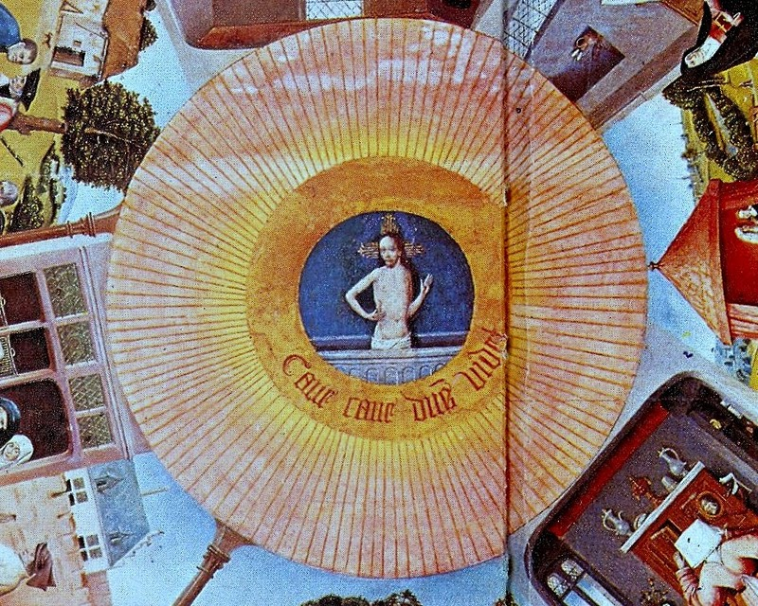

Slide 5
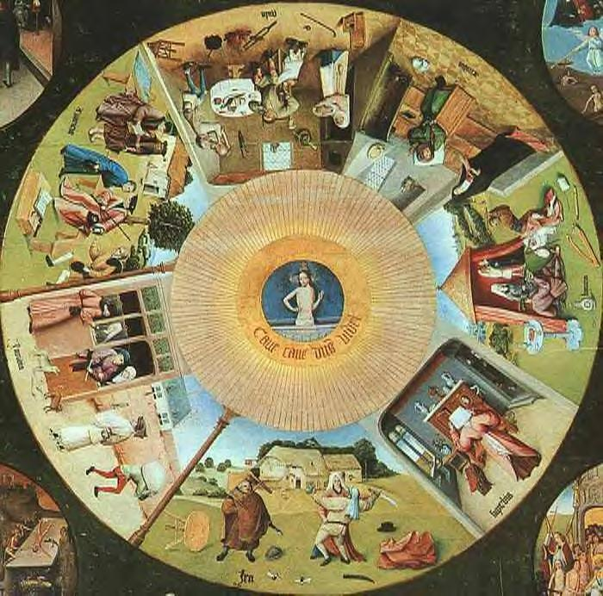

Slide 6
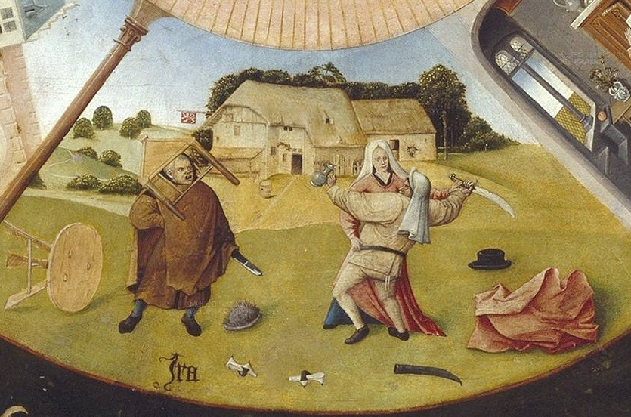
Гнев

Slide 7
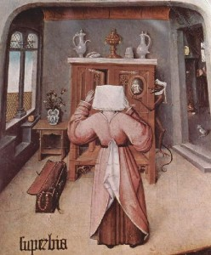
гордыня

Slide 8
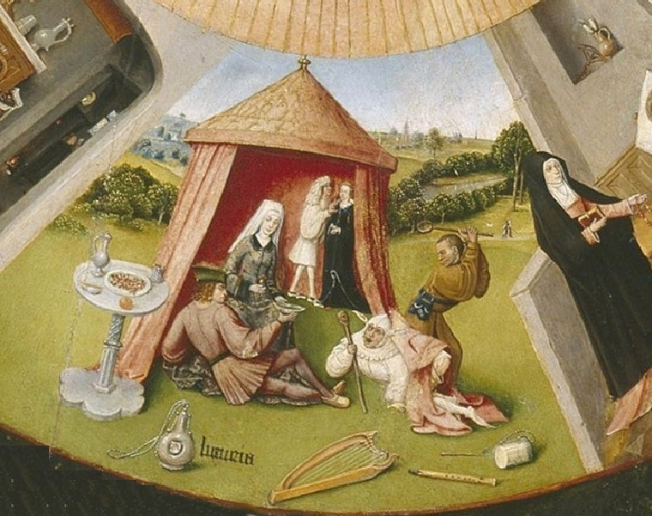
СЛАДО
СТРАСТИЕ, ПОХОТЬ

Slide 9
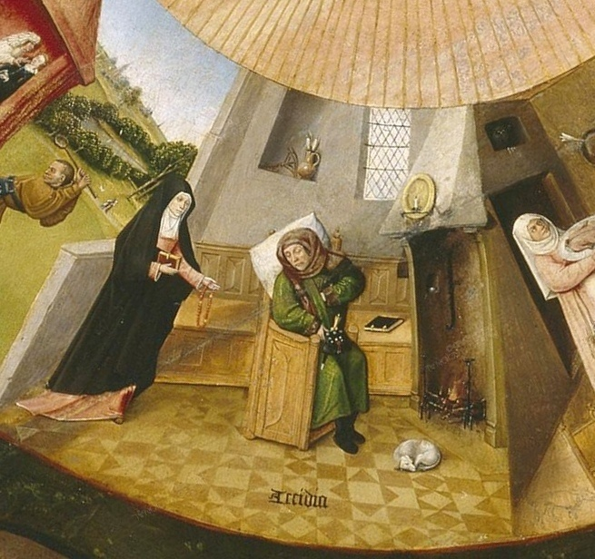
ЛЕНЬ
(уныние)

Slide 10
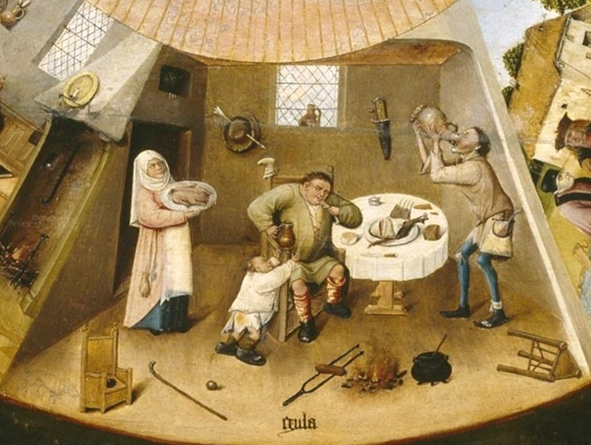
ЧРЕВОУГОДИЕ

